Slide 1
Лекция 12 Интернет заттардың шешімдерін модельдеу

Slide 2
Мақстаты
1 IoE шешімін модельдеу Бұл шешімді IOE түсіндіріңіз.
2 барлық сандық түрлендіру Цифрлау артықшылықтарын түсіндіріңіз.
3 Ары қарай жүргіңіз келе ме?
IoE білім беру және еңбек мүмкіндіктерін түсіндіріңіз.
Notes:
2

Slide 3
1 IoE шешімін модельдеу

Slide 4
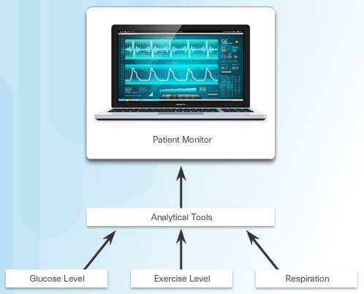
IoE шешімін модельдеу
IoE Денсаулық сақтау моделіндегі өзара іс-қимыл
Пациенттерге арналған Денсаулық сақтау шешімінің диабеттік үлгісі M2M Interactions-трафик сигналы мобильді өңдеу орталығының жақындауына қарай өзгереді. M2P - Денсаулық бақылау компаниясы үздік емдеуді қамтамасыз ету үшін деректерді жинайды P2P өзара әрекеттесуі-пациент пен пациент арасындағы өзара әрекеттесу Аналитикалық құралдар Сипаттама-түсінуді жеңілдетуге арналған есептерді жасау үшін тарихи деректерді пайдаланады Болжамдық-келесі жағдайларда не болуы мүмкін анықтау үшін деректерді зияткерлік талдау және модельдеу әдістерін қолданады Нормативтік-әрекет бағытын ұсыну және ықтимал нәтижені болжау үшін симуляцияны, бизнес-ережелерді және машиналық оқытуды пайдаланады Денсаулық сақтаудағы талдау Датчиктерден жиналған деректер ағынын талдау жолымен пациенттің денсаулық жағдайын мониторингілеу Басқа пайдалану түрлері: төтенше жағдайда тез жауап беру уақыты

Slide 5
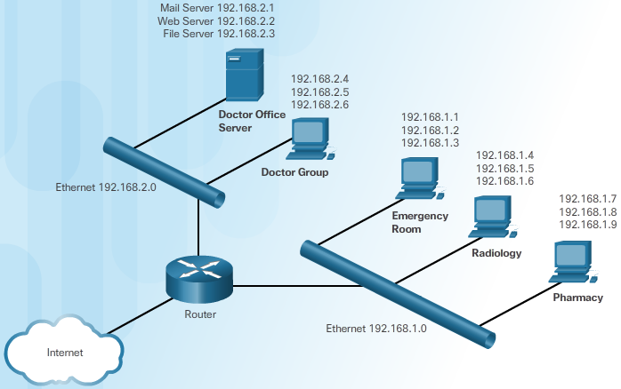
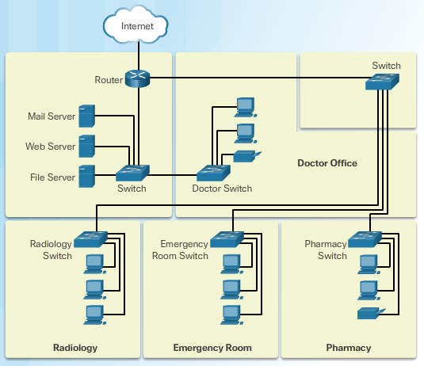
IoE шешімін модельдеу
Модельдеу
Жақсы модельдеудің артықшылықтары қандай? Сіз бұл таңбаларды блок-схемада атай және сипаттай аласыз ба? Компьютерлік желінің түрлі элементтерін анықтайтын желілік топология - Карта Физикалық топология-барлық құрылғылардың орналасуы мен орналасуын және олар қосылған қалай көрсетеді Логикалық топология. Деректер желі бойынша қалай беріледі. Төменде желі топология түрін көрсете аласыз ба?

Slide 6

Барлық сандық түрлендіру
Жол анық
Цифрлау алайық IoE-адамдар, процестер, деректер және барлық нәрселер ақылға қонымды. Цифрлау - ұйым сандық болатын процесс. Digital-кәсіпорын толық технологиялық және оңтайландырылған мінсіз соңғы жағдай Қандай кейбір артықшылықтары сандық трансформация?

Slide 7

Жалғастрығыңыз келеді ме ?
Оқыту мүмкіндіктері
Cisco Networking Academy Бағдарламасы Ақпараттық және коммуникациялық технологиялар (АКТ) мансабына адамдарды дайындайды) АКТ саласындағы мамандарға сұраныстың өсуіне назар аударады Өнеркәсіптік сертификаттар Бейтарап жеткізуші Өнім беруші үшін ерекше Оқытудың басқа бірнеше мүмкіндіктерін атаңыз.

Slide 8

Жұмысты жалғастырғыңыз келе ме?
  IoE үшін АТ индустриясы Бос Үдерісті дамыту Мамандандыру Информатика, Есептеу техникасы Бағдарламалық қамтамасыз етуді әзірлеу Өз IoE жобасын жасаңыз Ат-маманның жаңа түрі Жаңа өнімдерді жасау және деректерді өңдеу дағдылары

Slide 9
түйіндеме
Осы дәрісте қолданылатын Healthcare моделі M2M, M2P және P2P өзара әрекеттесуін сипаттайды. Ол пациенттерді емдеу үшін медицина қызметкерлерін жіберу үшін негізгі өмірлік маңызды көрсеткіштері бар пациенттер мониторингінің әрбір аспектісін модельдейді. Сипаттама, болжамдық және ұйғарымды талдау бизнестің қалай жұмыс істейтінін анықтауға көмектеседі. IoE әлеуетті шешімін модельдеу ұйым үдерісіндегі өзгерістерді анықтайды. Блок-схема жұмыс процестері мен шешімдерін ұсыну үшін таңбаларды пайдаланады. Желілік топология-бұл карта. Желілік топологияның, физикалық және логикалық екі түрі бар. Физикалық топология желіге кіретін барлық құрылғылардың орналасуы мен орналасуын көрсетеді. Логикалық топология желі арқылы деректерді беру тәсілі болып табылады. IoE үшін идеялар прототипі үшін, ол жобалау дағдыларын, электр дағдылары, физикалық / механикалық дағдылар, бағдарламалау дағдылары және TCP / IP қалай жұмыс істейді түсіну.
Notes:
5.4.1.1 - Summary

